Slide 1

Landsbysamvirket
Velkommen til
Generalforsamling 2021
Internettet Klik her for at deltage i mødet
11. februar 2021

Slide 2
Generalforsamling 2020
Valg af dirigent
Valg af stemmetæller og referent
Bestyrelsens beretning
Indkomne forslag
Fremlæggelse af årsregnskab
Valg af 3 medlemmer til bestyrelsen
Valg af 2 suppleanter
Valg af revisor og revisor suppleant
Eventuelt

Slide 3

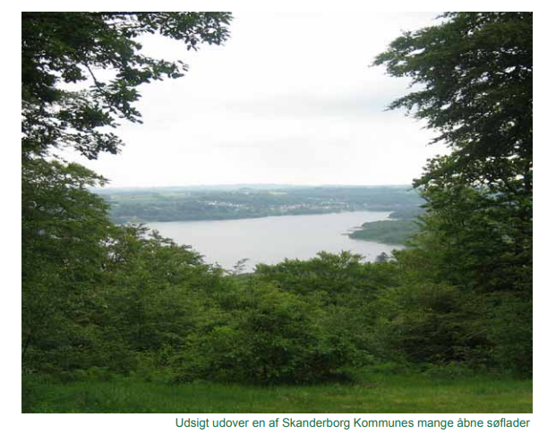
kkk

Slide 4
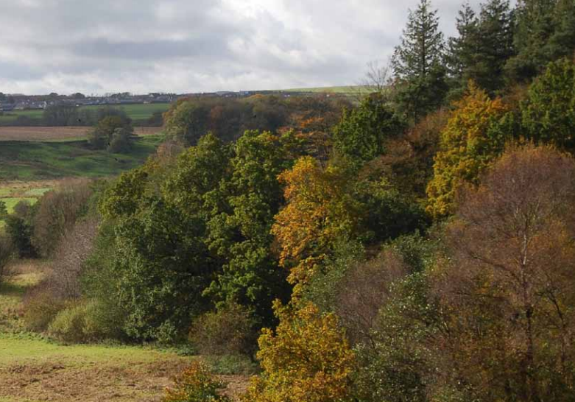
kkk
Notes:
Her ser vi noget af den dejlige natur vi har i Skanderborg Kommune og den vil vi gerne bevare.

Slide 5
Spændende opgaver i 2020
Kommuneplanen
Kommunal landdistriktspolitik
Trafik i landsbyerne og på landet
Landdistriktspuljerne, uddeling af midler
Årets Landsby
Liv i forsamlingshusene
Facebook-gruppen
Bæredygtighed
Notes:
Vi kan oplyse det nu er muligt at tilmelde sig til et online borgermøde Torsdag 25 feb. Skanderborg Kommune inviterer til møde om landdistriktspolitik.
Tilmel dig på vores eller kommunes hjemmeside.
I landdistriktspolitiken kan vi også håbe på at få et tættere samarbejde med fagsekretariaterne.

Slide 6

kkk

Slide 7
Bestyrelsen beretning
Liv i forsamlingshusene
11 arrangementer planlagt,
hertil 6 i januar og februar 2021
Coronaen kom i vejen
Kun 2 arrangementer har kunnet gennemføres.
Kunstnerne har taget imod tilbud om at flytte til senere i 2021
Notes:
Vi håber på mere normale vilkår til efteråret og tror på forsamlingshusene kan få afviklet deres arrangementer.

Slide 8

Liv i forsamlingshusene midler:
Landsbysamvirket 50.000 kr.
Kulturpuljen 50.000 kr.
Notes:
I denne pulje støtter vi hvert år Liv i forsamlingshusene og kulturpuljen med 50.000 kr. til hver.

Slide 9
Pris komitéen for Skanderborgprisen Sporen, Årets Lederpris og Årets Idrætsudøverpris
Årets Landsby i Skanderborg Kommune
- Voerladegård i 2020
- Herskind, Skivholme og
Herskind Hede i 2021
Notes:
I Bedømmelses kommitéen har vi Anna Margrethe med fra Landsbysamvirket.

Slide 10
Bestyrelsens beretning
Skolestruktur:
Stor vækst i børnetallet
Byrådet arbejder med ændringer i skolestruktur for herigennem at spare
Et stort flertal gik ind for lukning af skolerne i Hylke og Bjedstrup
Besparelsen skulle bruges til
bygning af nye byskoler.

Slide 11
Landsbykonference
En intensiv offentlig debat flyttede flertallet
4 debatindlæg fra Landsbysamvirket:
Aarhus Stiftstidende, Midtjyllands Avis, Horsens Folkeblad, Ry Ugeavis, Uge-bladet og Galten Folkeblad.
Indlæggene blev bragt i februar, marts, maj og august
Endvidere et høringssvar ultimo oktober

Slide 12

kkk
Vi har brug for udvikling, ikke afvikling
Hvad er Byrådets værdier?
Den lokale skole er afgørende for landsbybørnene
Krisen kradser

Slide 13
Landsbysamvirket spørges ofte om forskellige tiltag rettet mod landsbyerne.
Årligt er der møder med især Kultur- Sundheds- og Beskæftigelsesudvalget, som er vores kontaktudvalg.
Det Grønne Råd Natur og Miljø
Der har været afholdt en Landsbykonference. Samvirket gav af egne midler et tilskud til musik i løbet af dagen.
Notes:
I kulturudvalget har vi også Anna Margrethe med fra Landsbysamvirket.
I det nyoprettede Grønne Panel er Ove med fra Landsbysamvirket.
Der har ikke været afholdt nogle møder I Det Grønne Råd I 2020 p.g.a. Coronaen, her er jeg selv med fra Landsbysamvirket.
Er der nogen der har en ide til en god samarbejdsmodel med Landsbyforum hører vi gerne fra jer.

Slide 14
Bestyrelsen beretning
Toårig landsbypulje - Støttede projekter i 2020
Der har været 7 ansøgninger i alt og der er samlet
bevilget indtil nu 3.6 mio.
Voers Hus i Voerladegård
Opkvalificering af Herskind Forsamlingshus
Hylkes Aktive Byrum
Sjelle Forsamlingshus, nye rammer
Byens Samlingssted, Gl. Rye
Notes:
Kommunen har været positiv indstillet til vores forslag om den 2 årige pulje kan køre videre i år og der er nu mulighed for indsende ansøgninger af restbeløbet på 1.4 mill. i 2021.
Vi gør opmærksom på der er ansøgningsfrister den 1 marts og 1 oktober så i må være hurtige i år.

Slide 15
Bestyrelsen beretning
Landdistriktspuljen 250.000 kr. årligt til styrkelse af landsbyerne i Skanderborg Kommune.
Understøtter kulturelle og sociale initiativer der styrker de enkelte landsbyer og landområder, der skaber netværk i og imellem landsbyerne og som styrker bosætningen i landsbyerne.
Understøtter turisme og erhvervsudvikling
Tildelt 172.000 i 2020
Notes:
Der har gennem året været 15 projekter som har fået bevilget I alt 172.000. Det betyder resten overføres til den nye pulje I år.
Kan søges 1 April og 1 September

Slide 16
Projekter, der er støttet i 2020:
Tåning Forsamlingshus, Forprojekt
Landsbykonference, Honorarer
Ejer Baunehøjs Venner, udgivelse af bog
Petanque bane, Søballe
Herskind Forsamlingshus, Inventar til brygn.
Herskind Landsbyråd, Byforskønnelse
Greenways, udgivelse af bog

Slide 17
Stjær Sogns Borgerforening, Landsbyledelse
Ejer Bavnehøjs Venner, Borde-bænke
Landsbyrådet Herskind, Byforskønnelse
Foreningen De 7 Dale, Startkapital
Stjær Sogns Borgerforening, Fælleshave
Sjelle Forsamlingshus, Det gode liv på landet
Tåning Forsamlingshus, Projektor
Skjørring Forsamlingshus,
Projektor mv.

Slide 18
Til slut vil vi opfordre jer til at blive medlem af Landsbysamvirkets Facebookgruppe og besøge vores
Hjemmeside www.landsbysamvirket.dk

Slide 19
Indkomne forslag
Ingen forslag

Slide 20
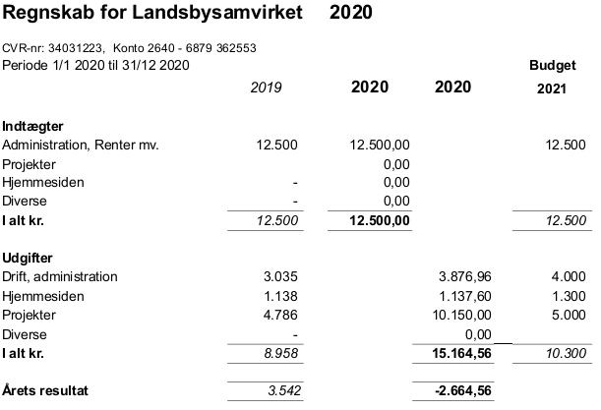
Årsregnskab
Notes:
20

Slide 21
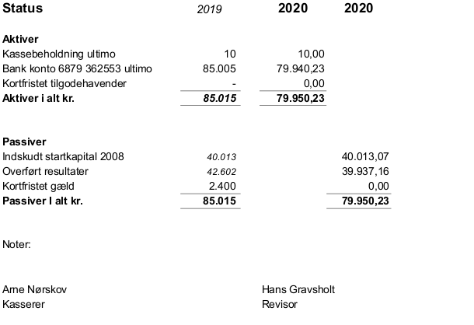
Årsregnskab
Notes:
21

Slide 22
Valg til bestyrelsen
På valg er:
Jeanine Bonadies og Arne Nørskov (genopstiller)
Nyvalg af 2 bestyrelsesmedlemmer
(Knud Erik Elmann og Zita Hubback fratrådt i året)
Valg af 2 suppleanter
Bestyrelsen består af 7 medlemmer og 2 suppleanter.

Slide 23
Valg af revision
Valg af revisor (På valg er Hans Gravsholt)
Valg af revisor suppleant (På valg er Leif Ifversen Olsen)

Slide 24
Opgaver næste år
Kommuneplanen
Kommunal landdistriktspolitik
Trafik i landsbyerne og på landet
Landdistriktspuljerne, uddeling af midler
Årets Landsby
Liv i forsamlingshusene
Facebook-gruppen
Bæredygtighed

Slide 25
Eventuelt
Er der nogen der har noget til eventuelt.

